Slide 1
Биологические
ресурсы.
8 класс

Slide 2
Биологические ресурсы –
ресурсы животного и растительного мира, используемые человеком в хозяйственной деятельности.

Slide 3
Назовите способы
использования человеком ресурсов животного и растительного мира.

Slide 5
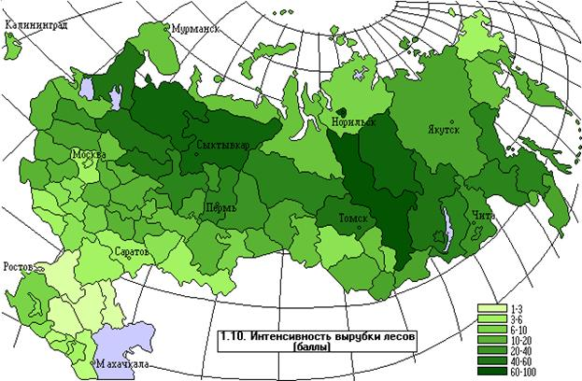

Slide 6
Проблемы использования
биологических ресурсов:
1. Проблема исчерпаемости.
2. Рациональное использование.
3. Проблема вторичной переработки.
4. Проблема сохранения видового
разнообразия биологических
ресурсов.

Slide 7
Домашнее задание
П. 30, вопросы на с.146 (устно).
Презентация на тему: «Красная книга России»

